Slide 1
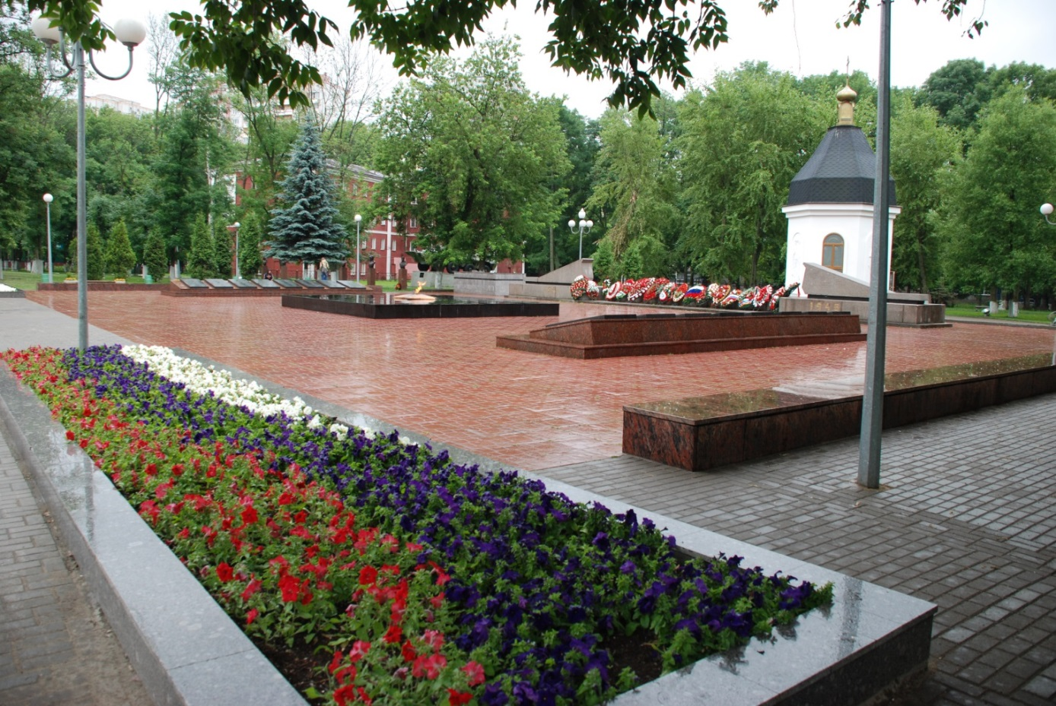
История Реутовского Мемориала Славы в фотографиях

Slide 2
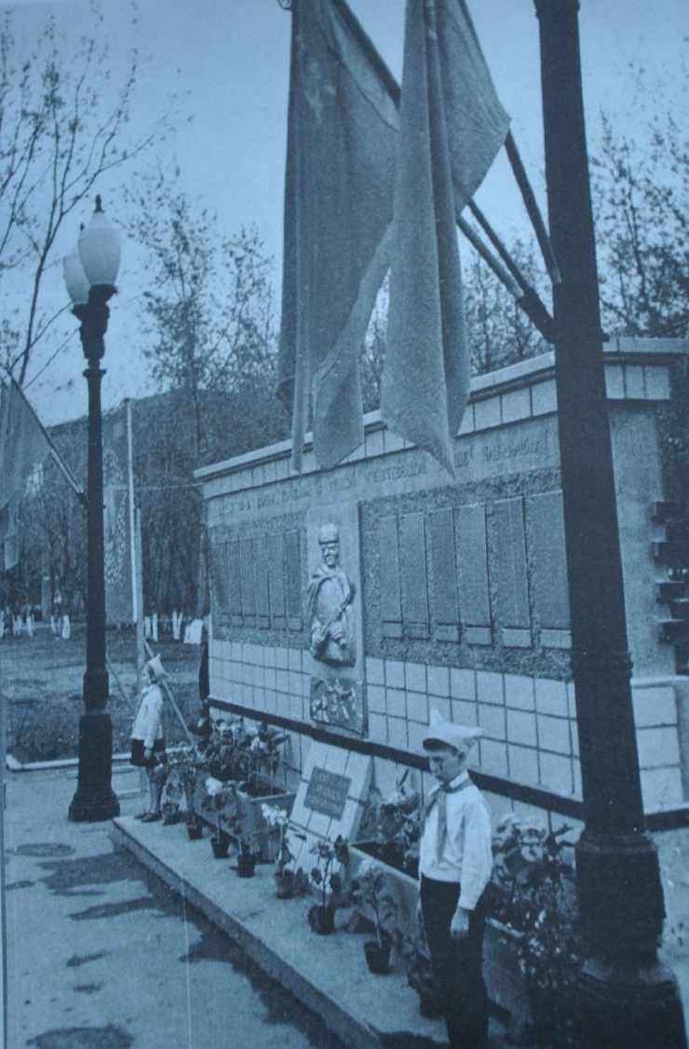
Мемориальная доска «Воин-победитель». Открыта в 1965 году

Slide 3
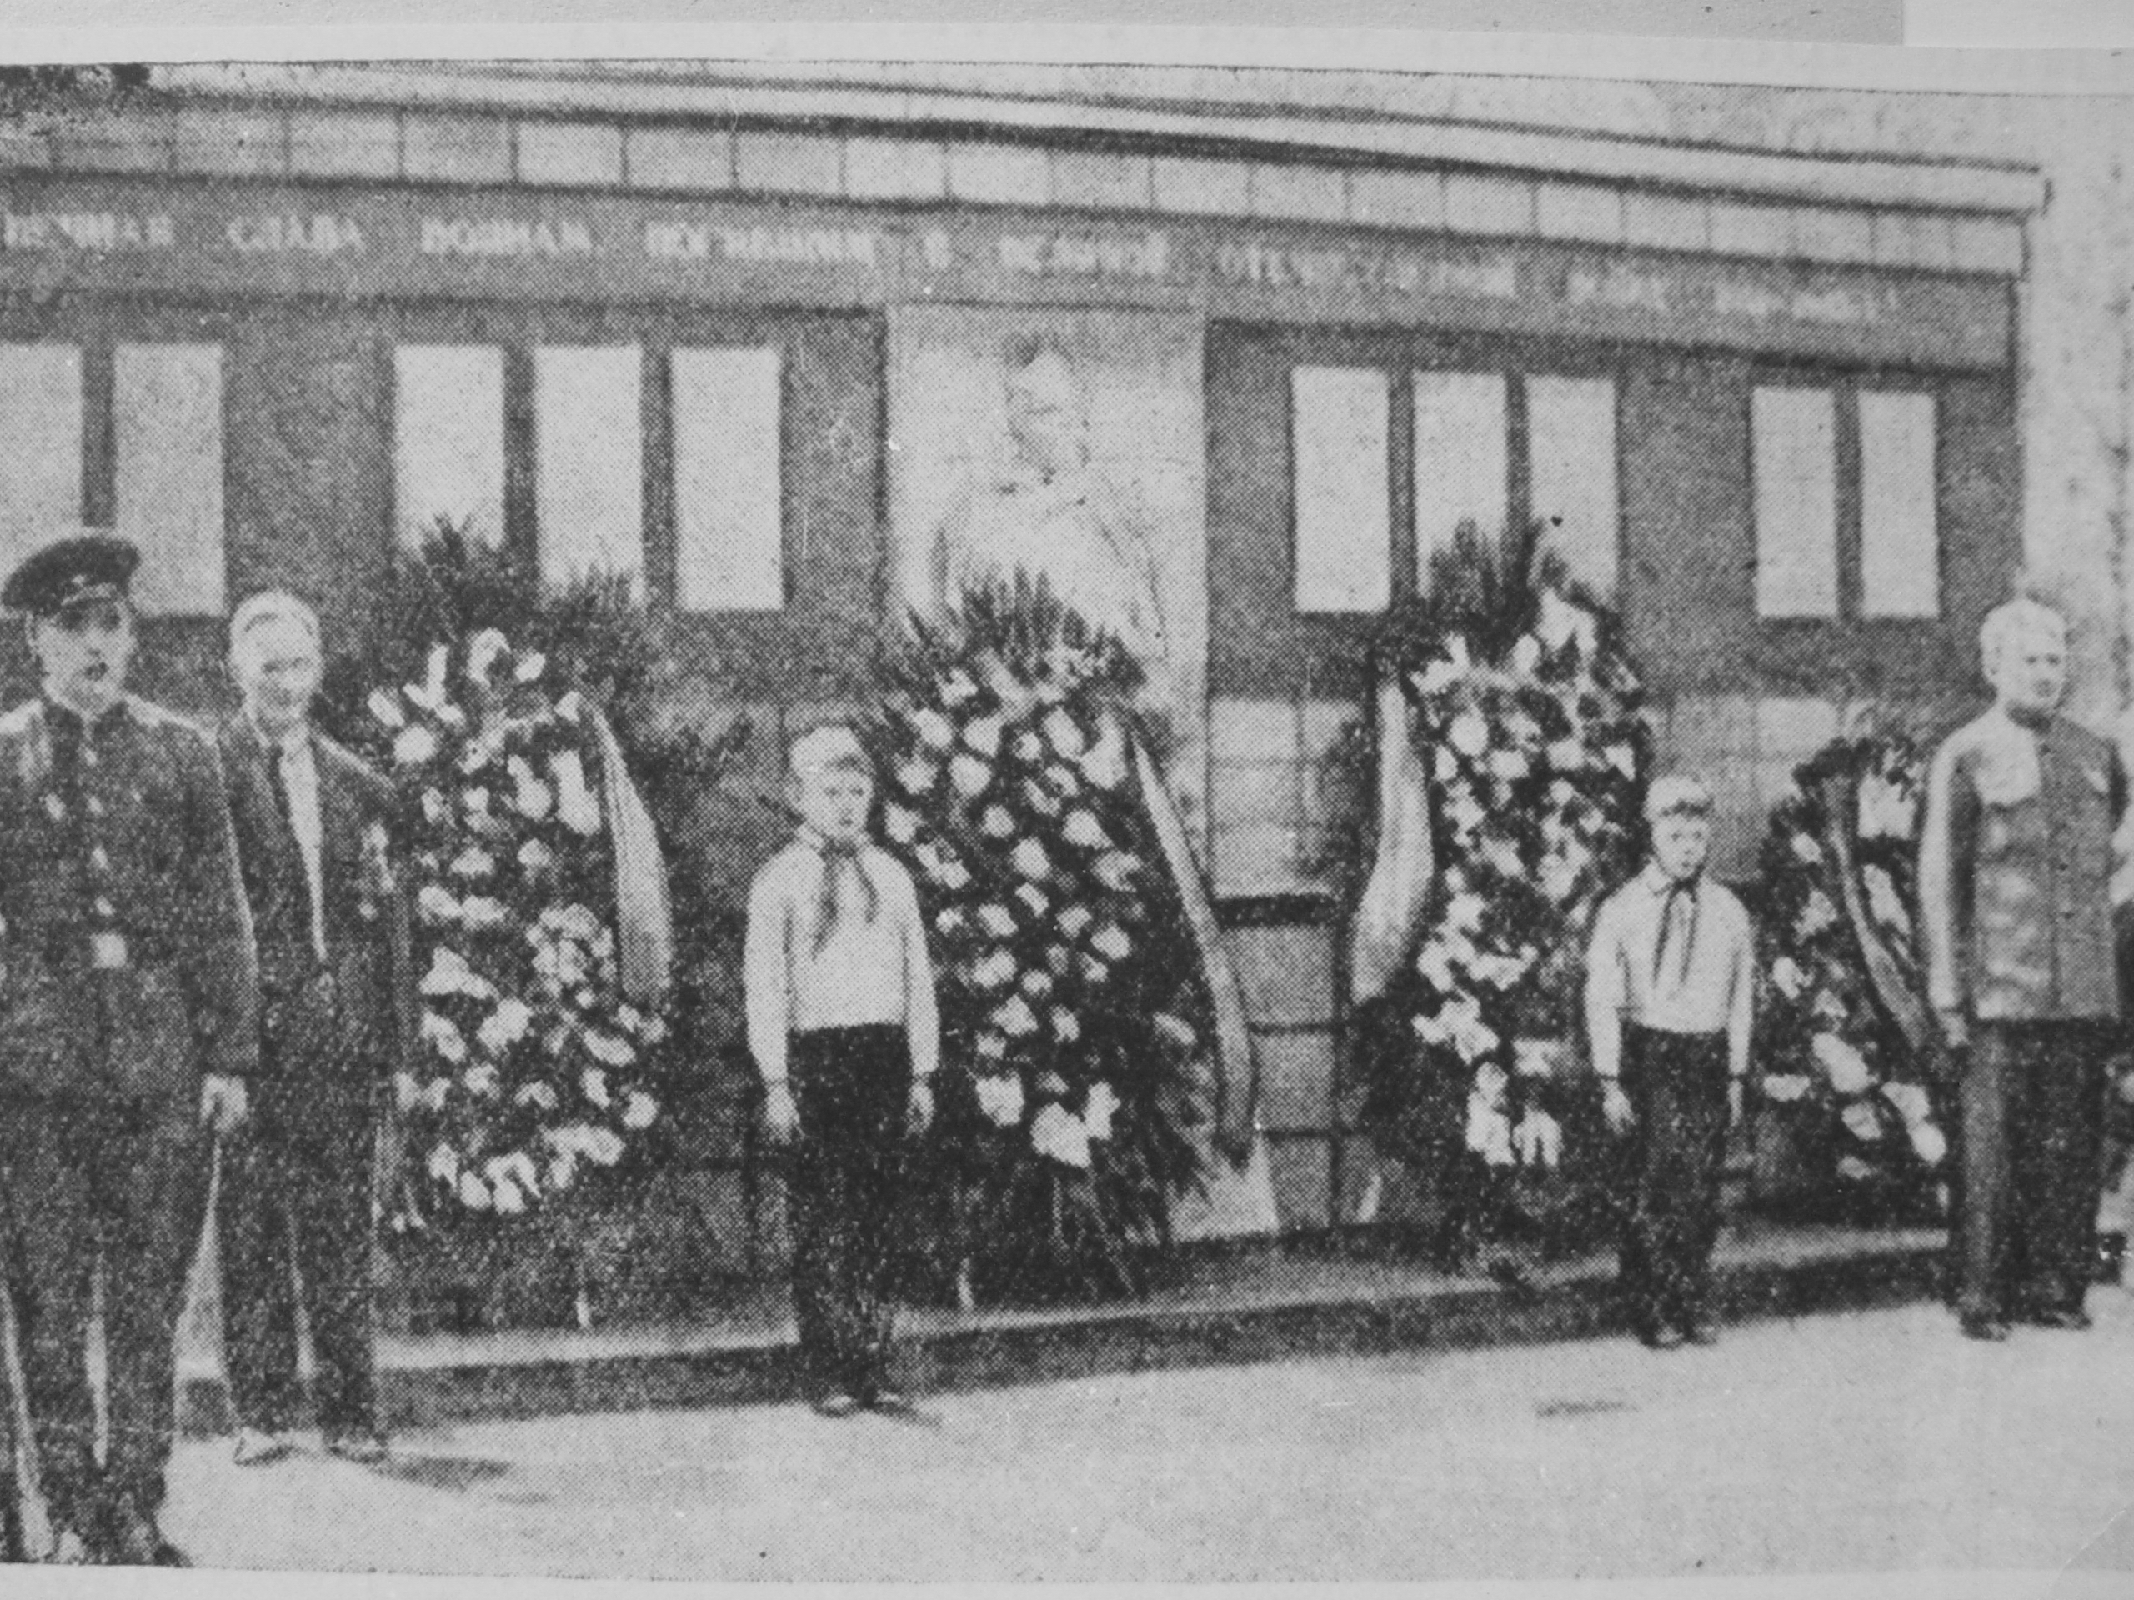
Митинг у мемориальной доски «Воин-победитель».

Slide 4
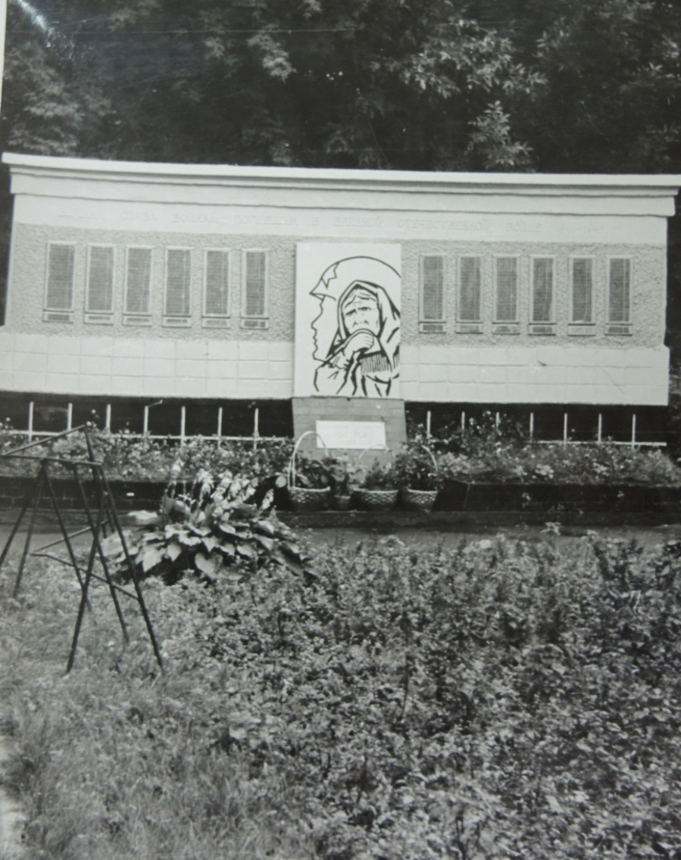
Мемориальная доска « Скорбящая мать». Реконструирована в 1975 году.

Slide 5
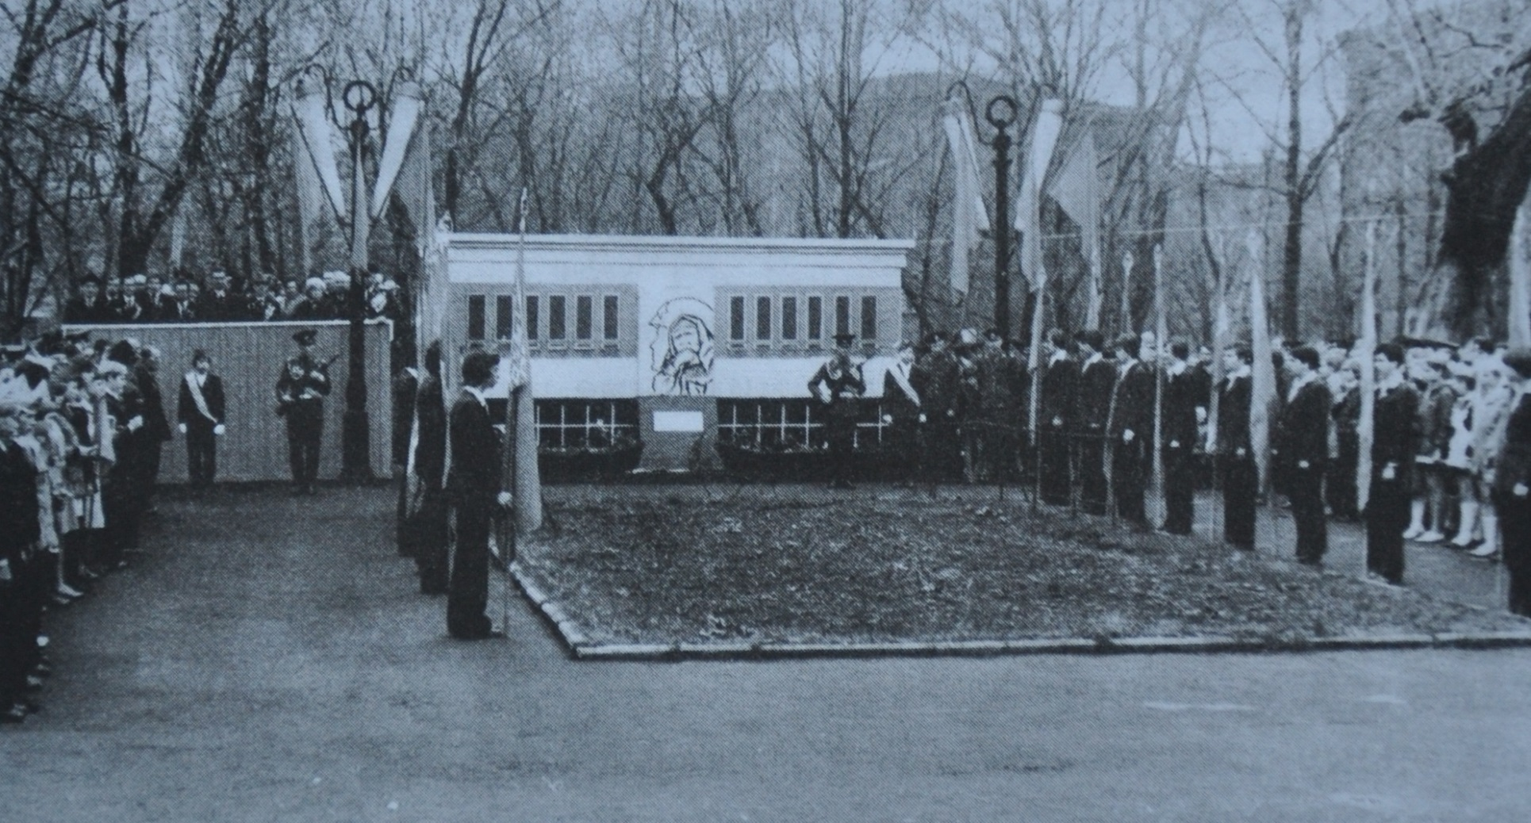
1975 год. Митинг у Мемориальной доски «Скорбящая мать»

Slide 6
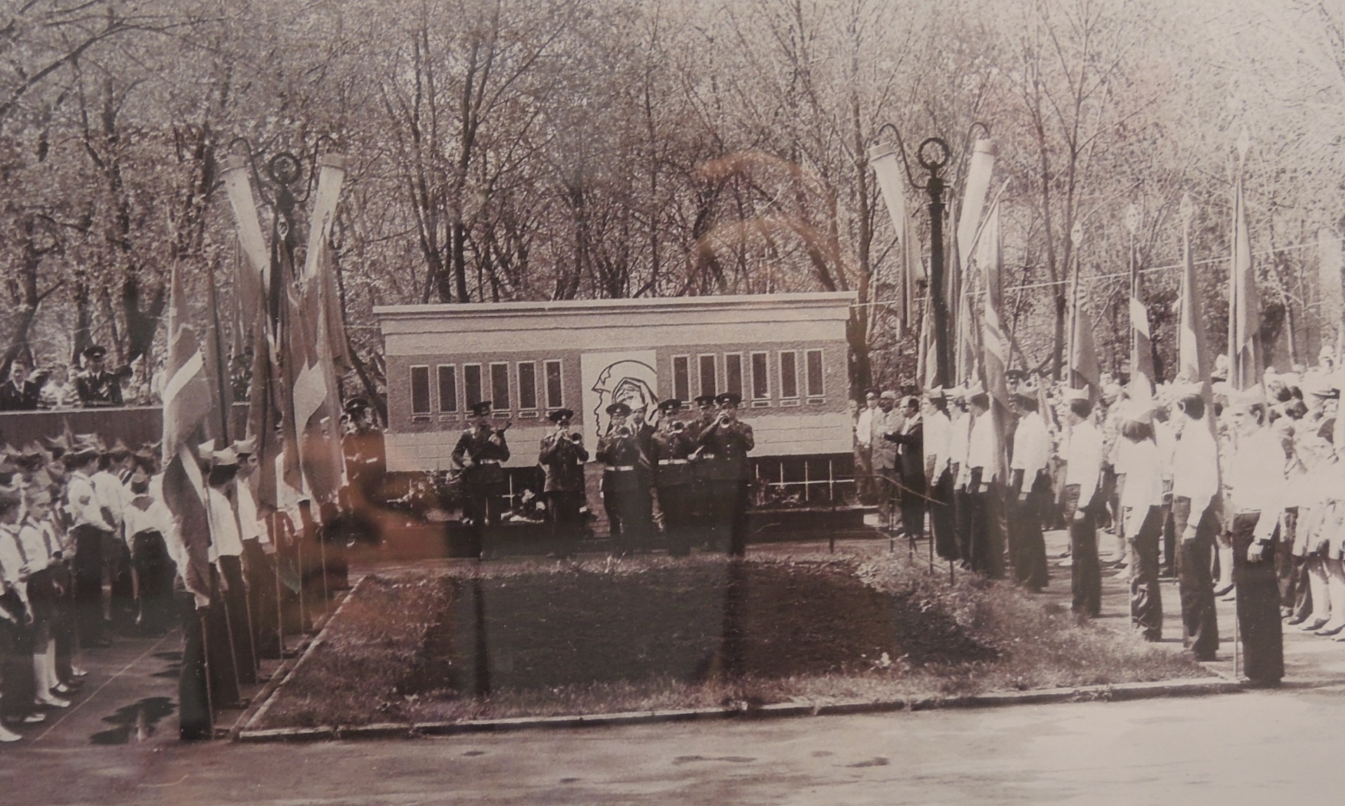
Митинг у Мемориальной доски «Скорбящая мать»

Slide 7
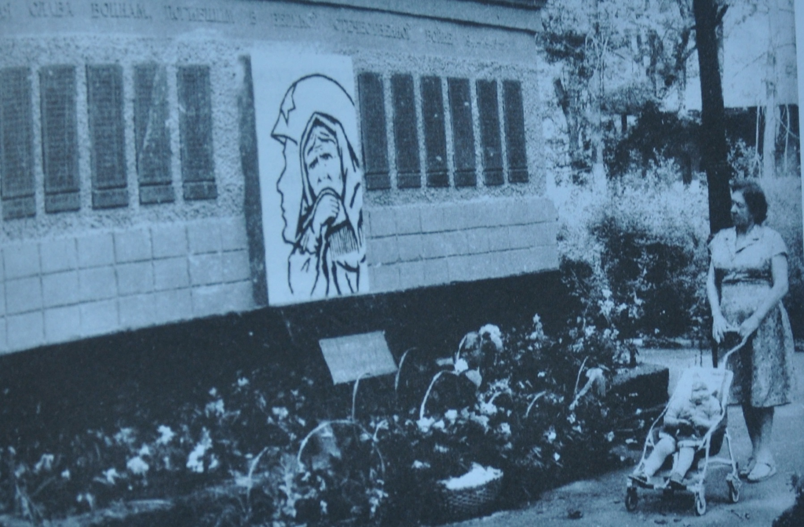
Мемориальная доска « Скорбящая мать».

Slide 8
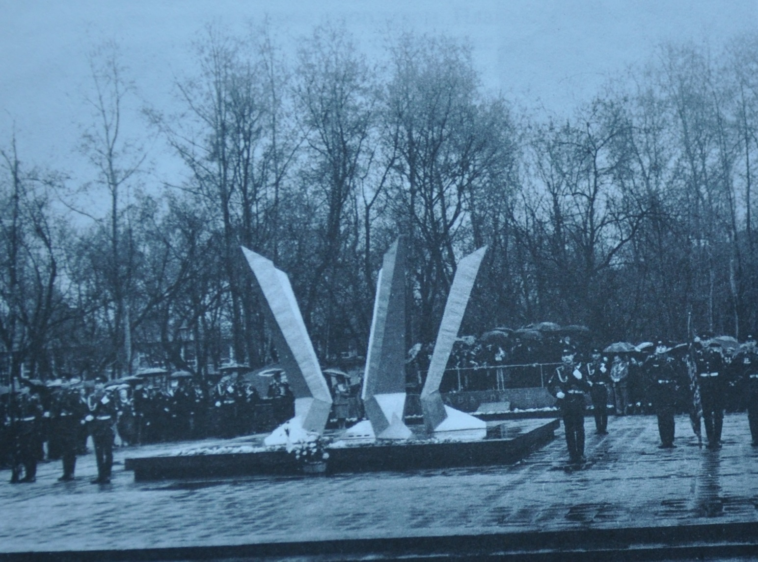
Мемориальный комплекс Славы реутовцам, погибшим в годы войны. Фото 1985 года.

Slide 9
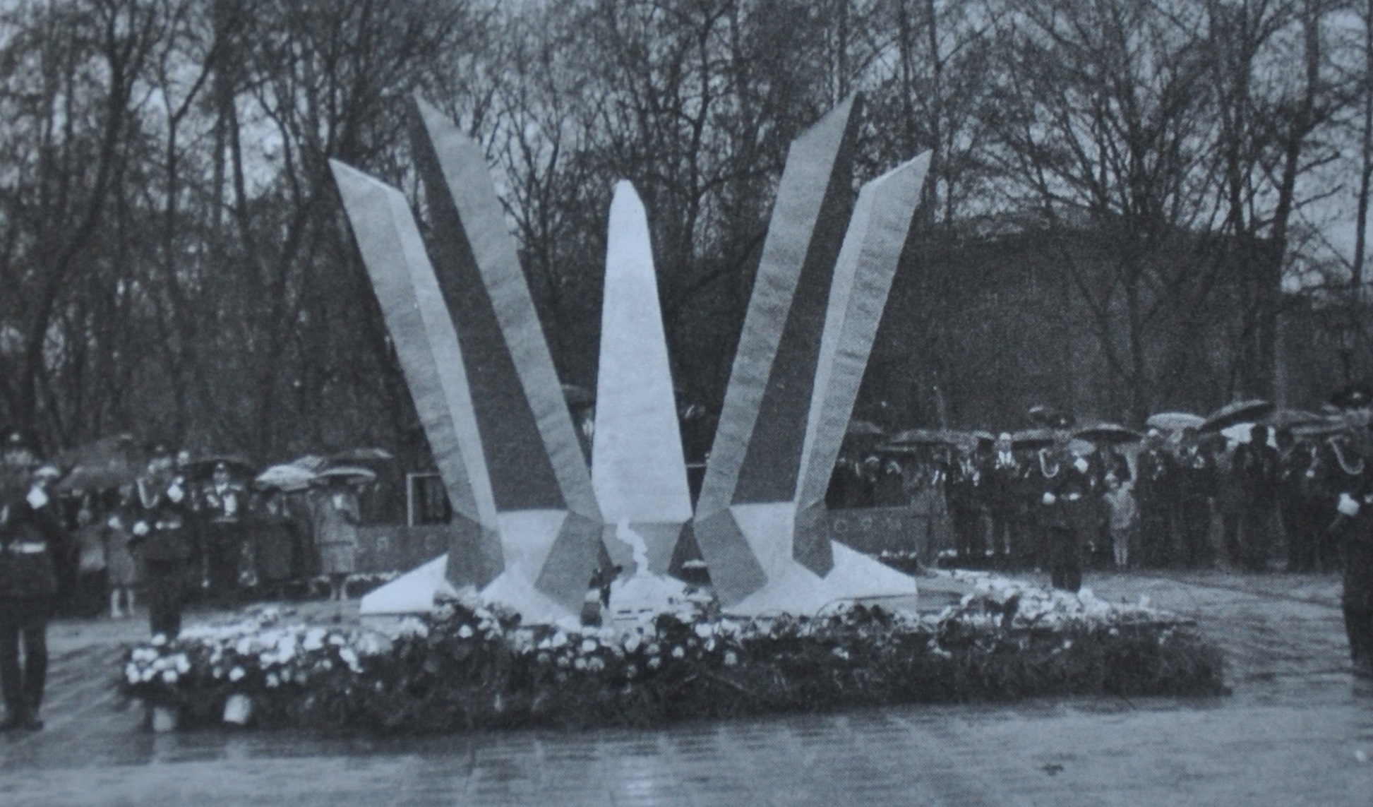
Мемориал Славы. 1985 год.

Slide 10
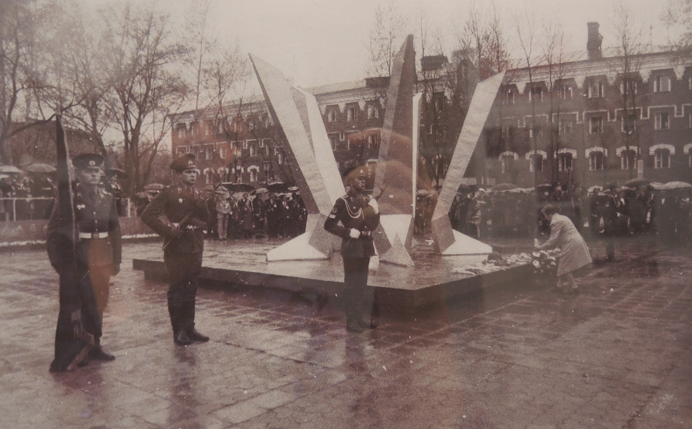
Митинг у Мемориала Славы 9 мая 1985 года.

Slide 11
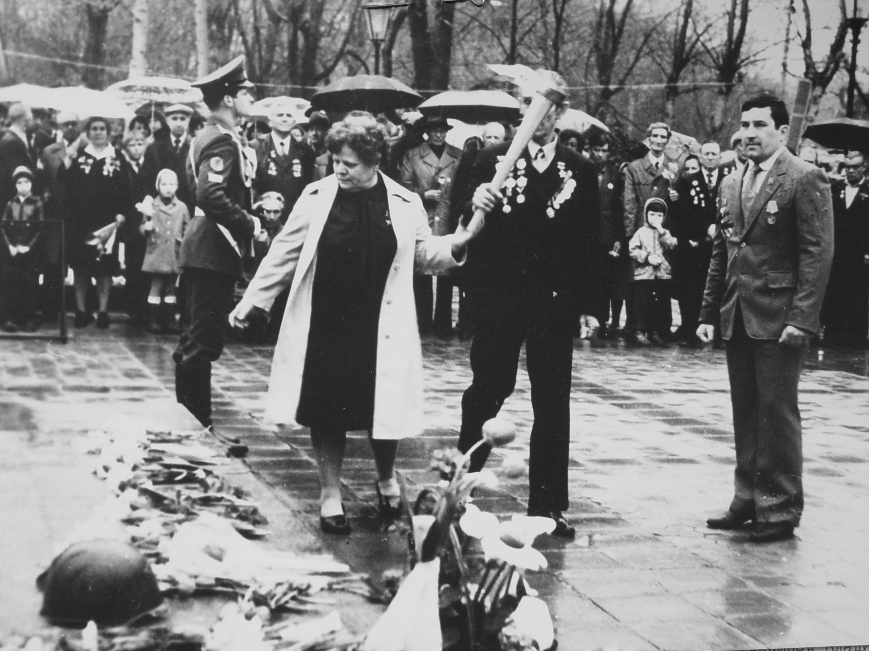
9 мая 1995 года.

Slide 12
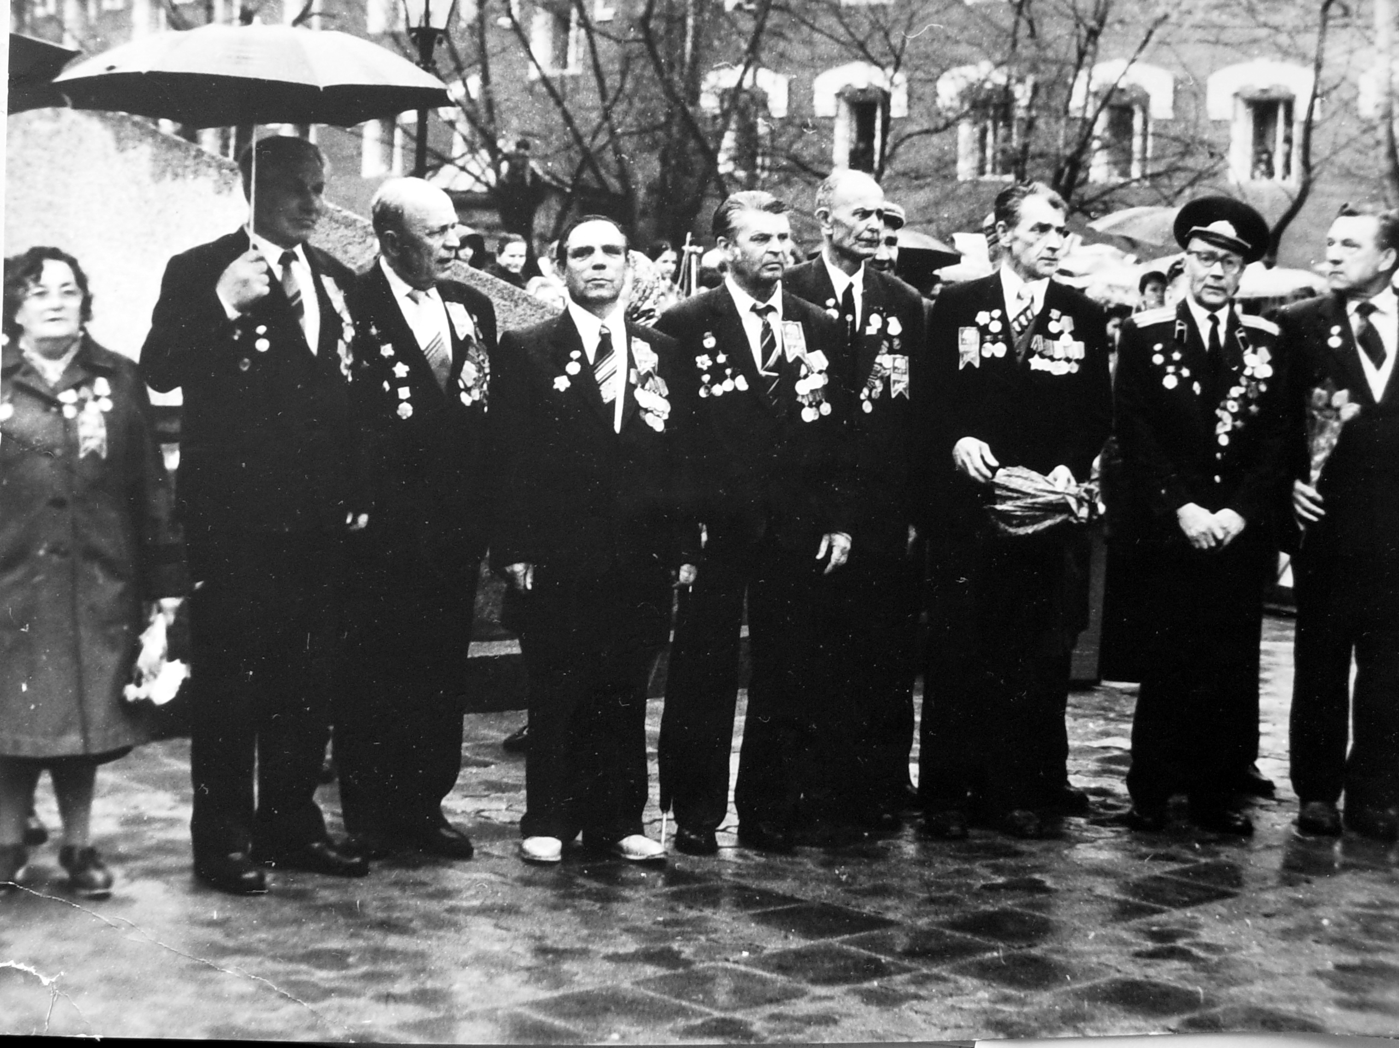
9 мая 1995 года

Slide 13
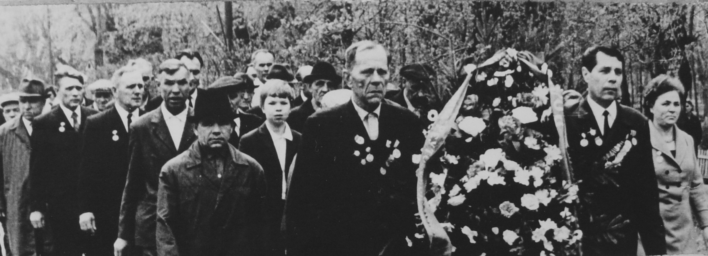
Шествие к Мемориалу Славы.

Slide 14
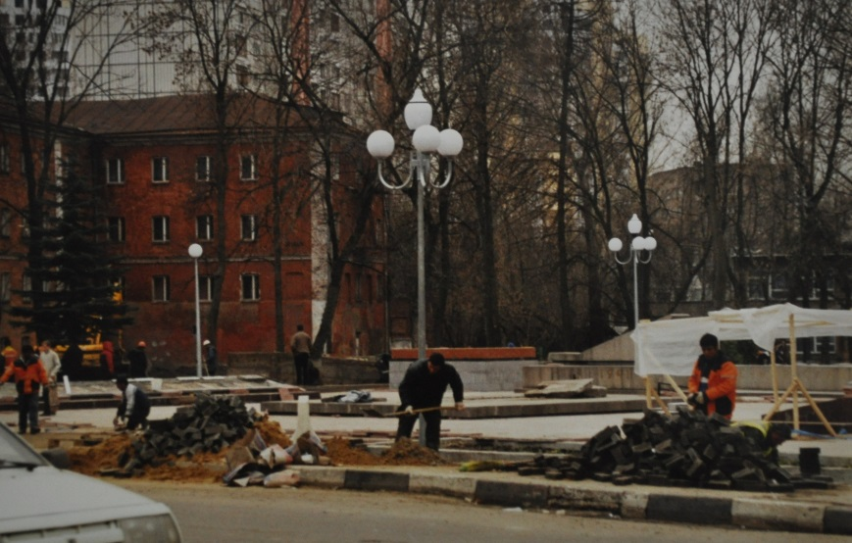
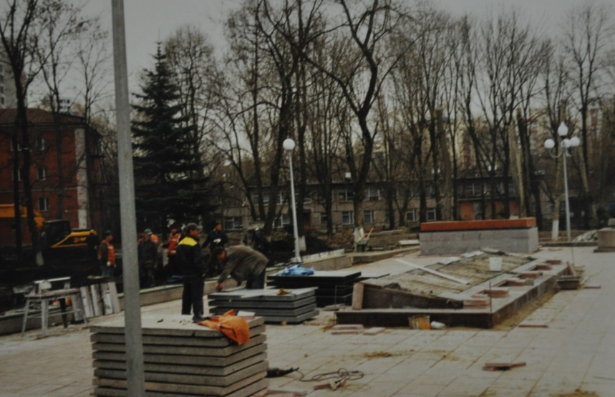
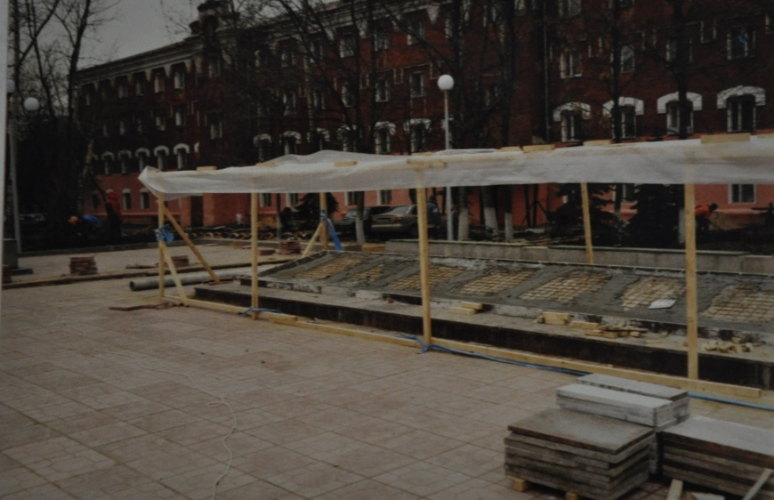
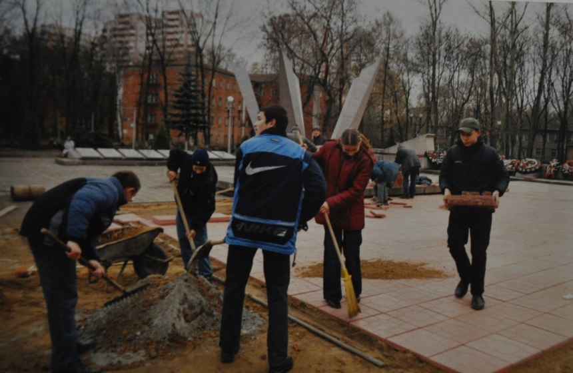
Реконструкция Мемориала Славы. 2005 год.

Slide 15
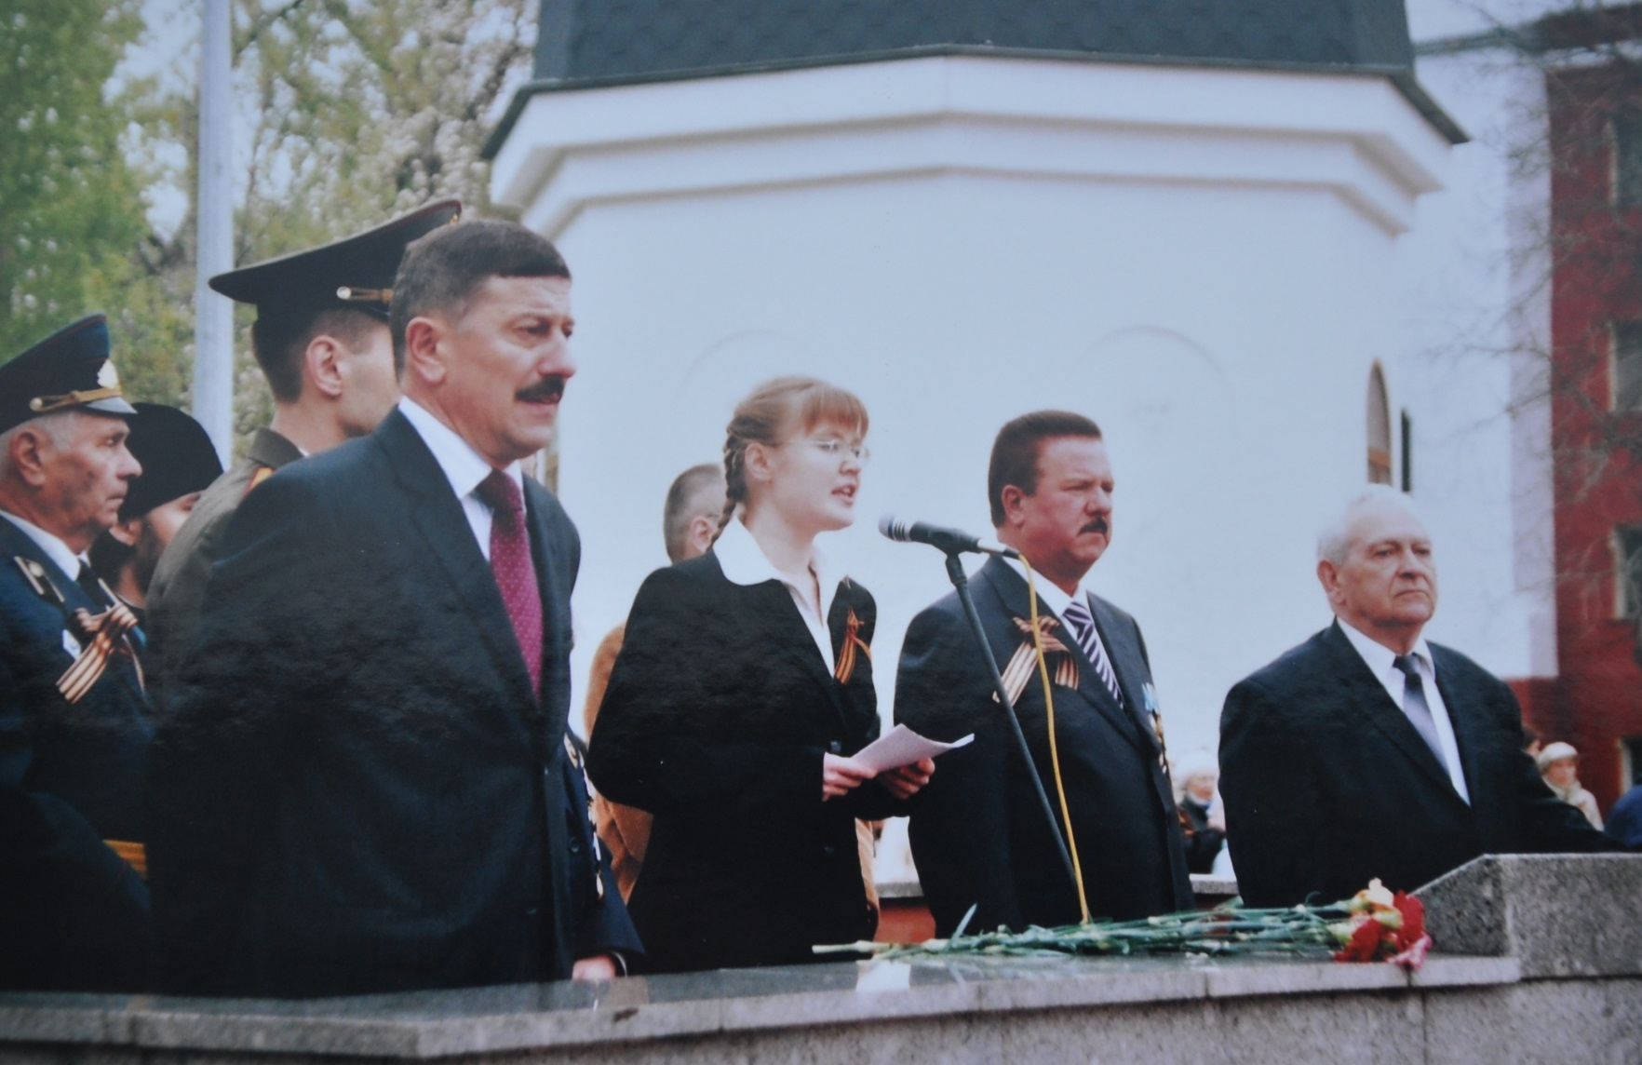
Митинг у Мемориала Славы. 2005 год.

Slide 16
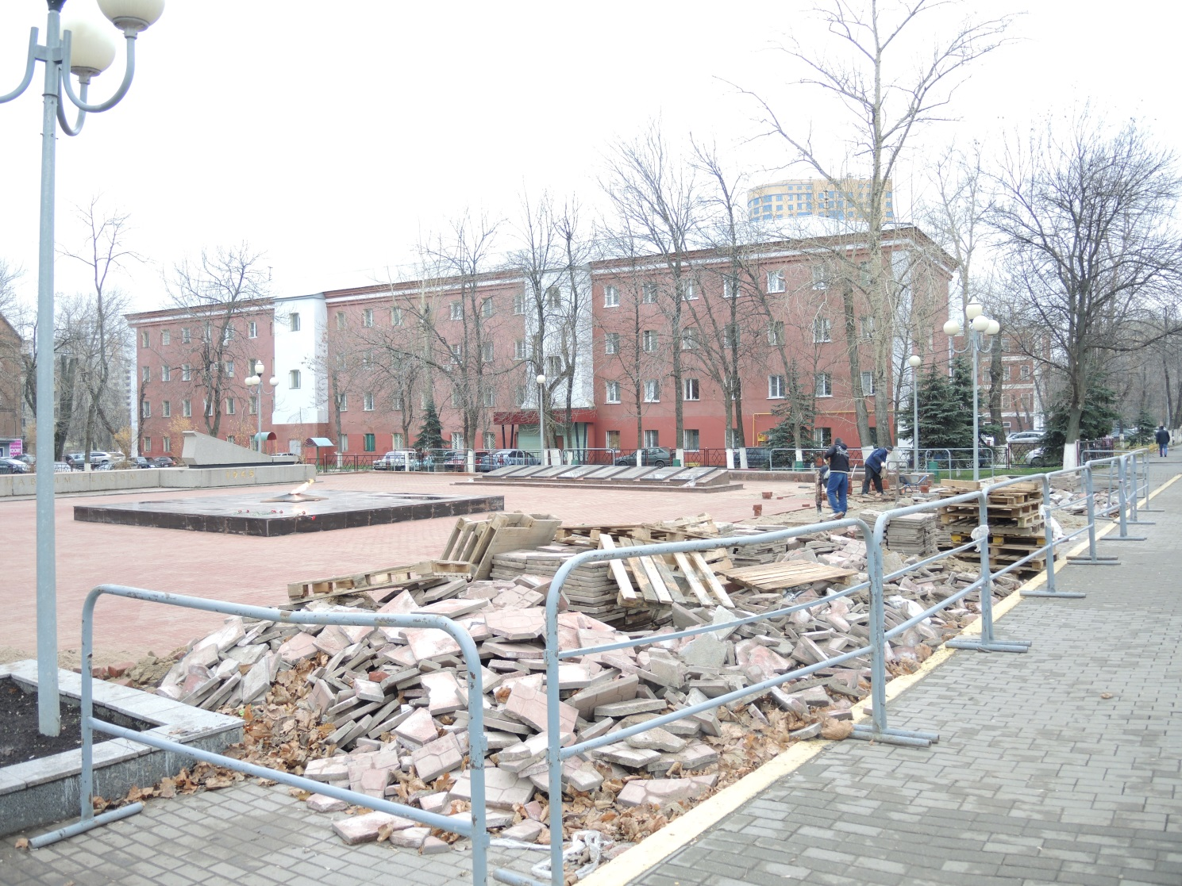
Реконструкция Мемориала. 2013 год.

Slide 17
Мемориал Славы. 2013 год.

Slide 18
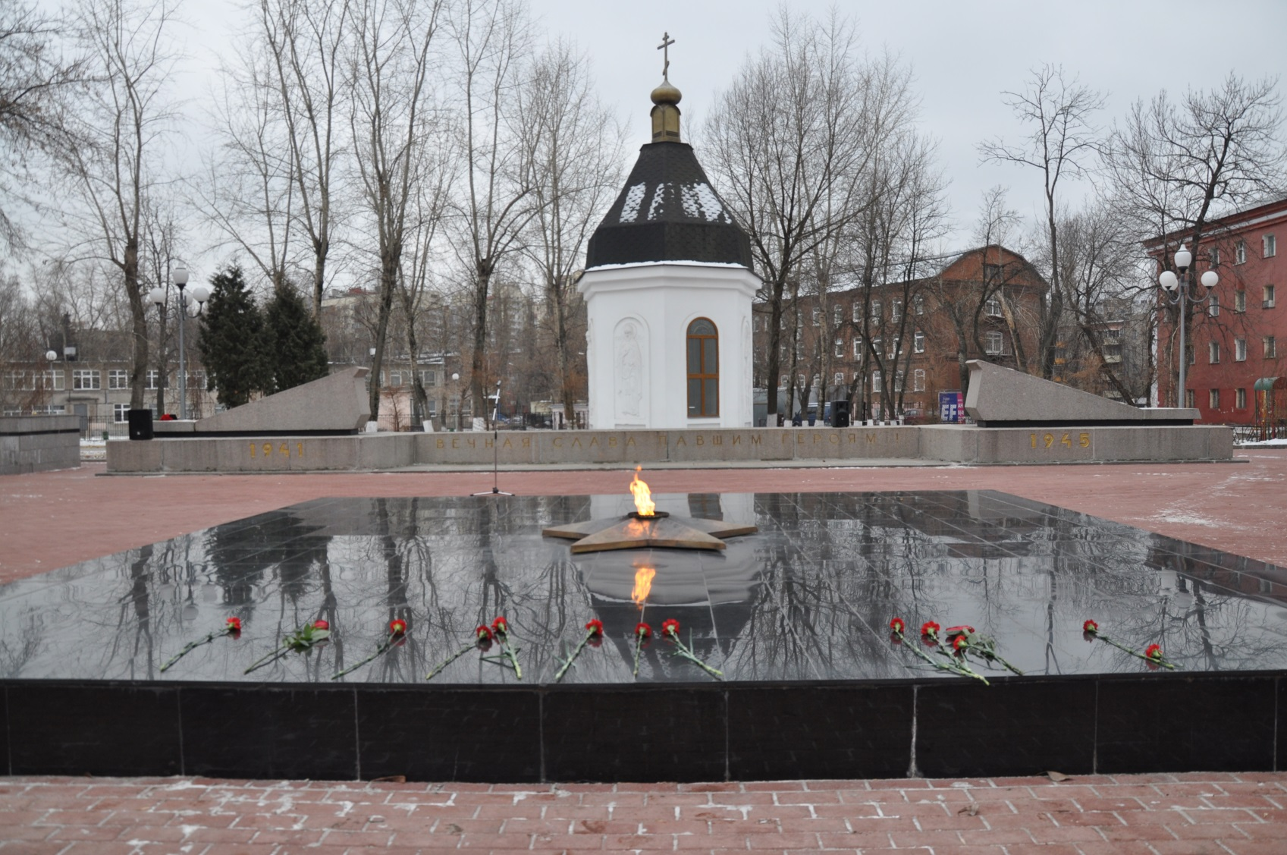
Мемориал Славы 2014 год

Slide 19
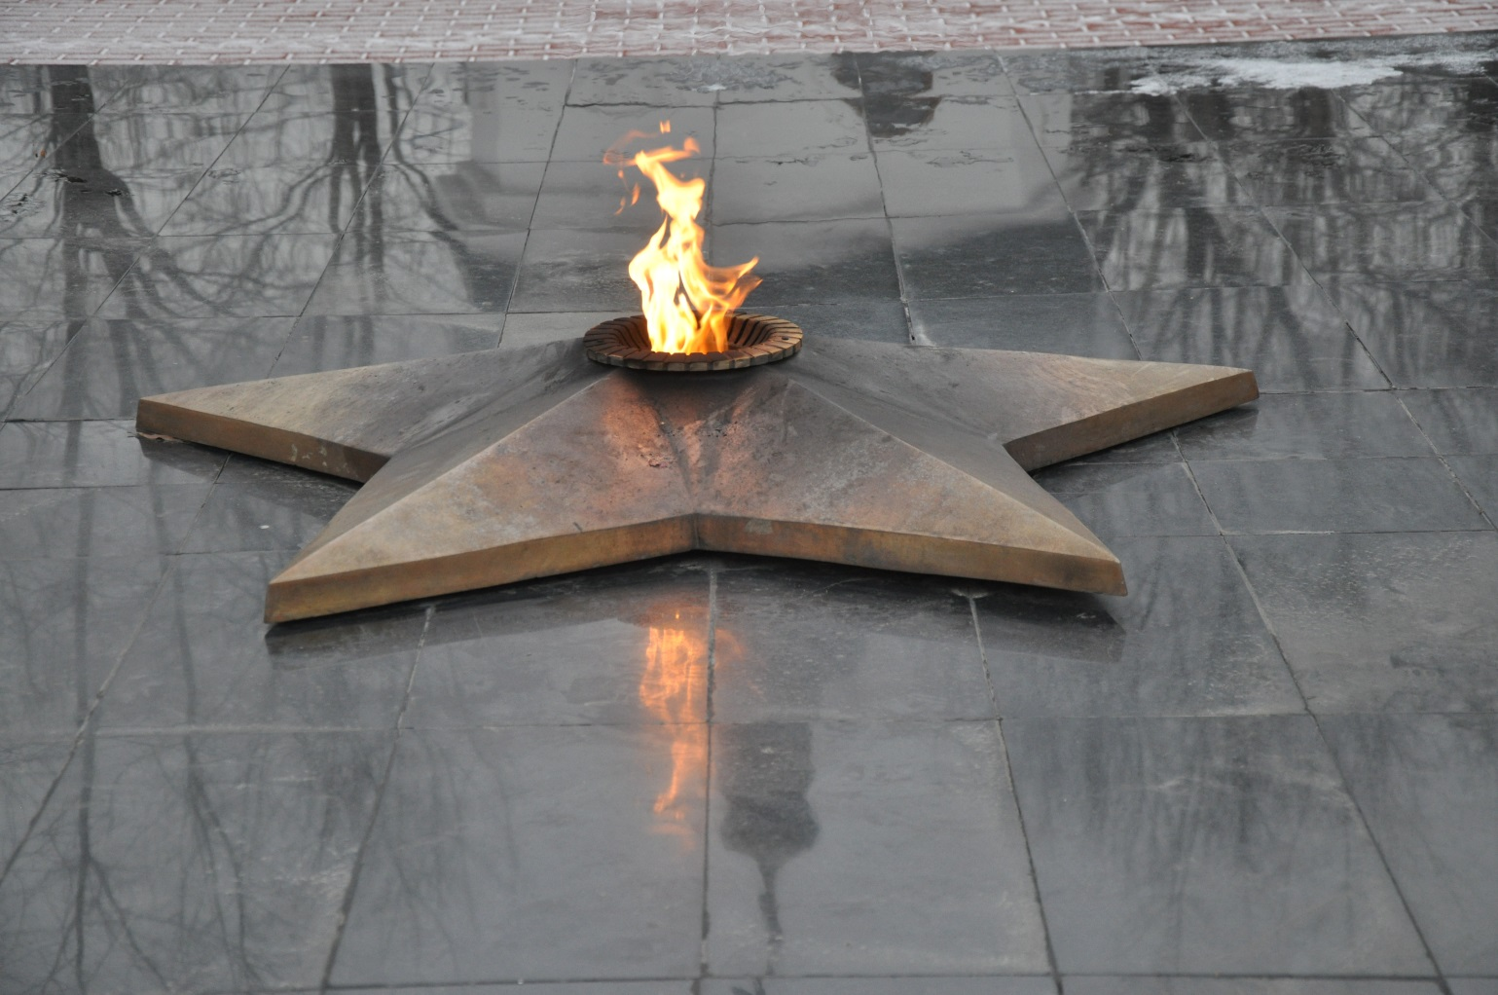
Вечный огонь на Мемориале Славы. 2014 год.

Slide 20
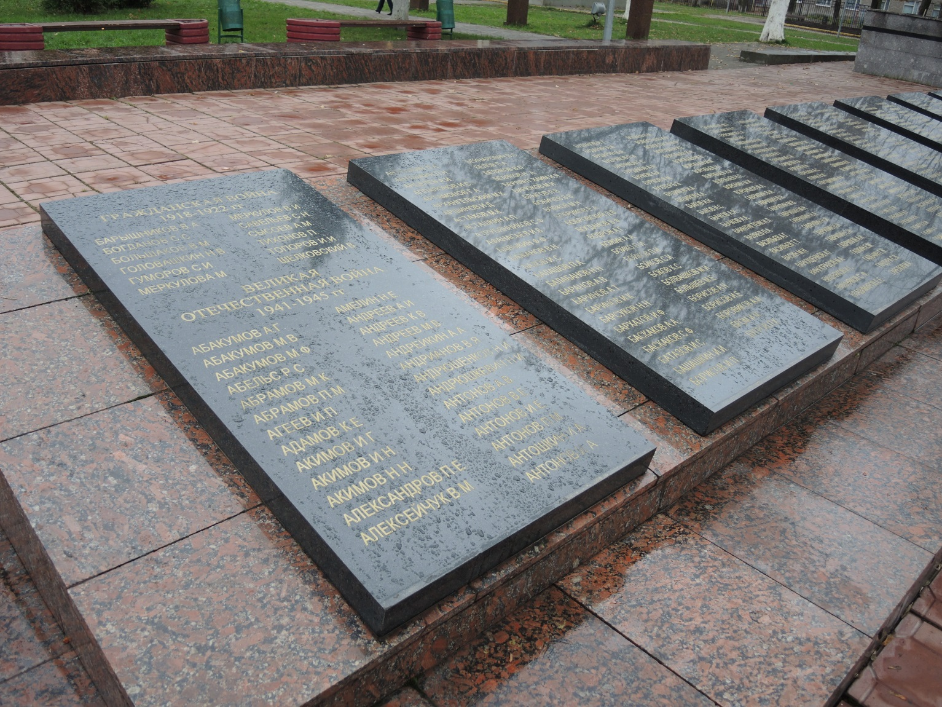
Плиты с именами погибших реутовцев.

Slide 21
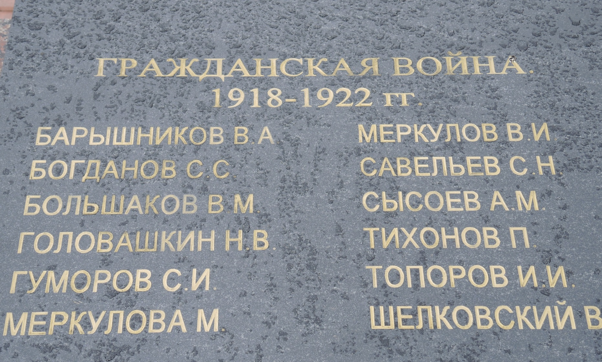
Плита с именами реутовцев, погибших в годы Гражданской войны.

Slide 22
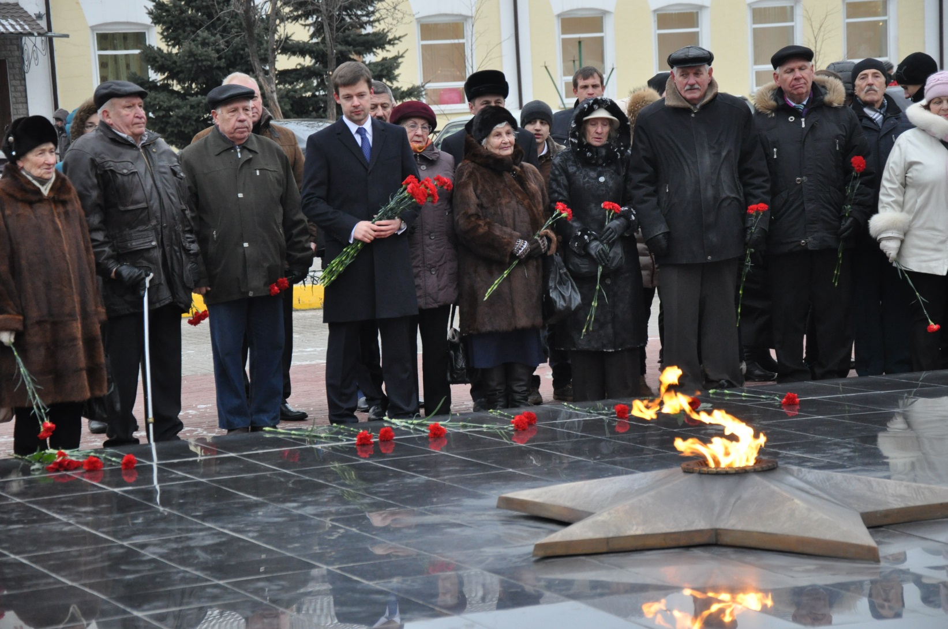
Митинг у Мемориала Славы. 4 декабря 2014 года.

Slide 23
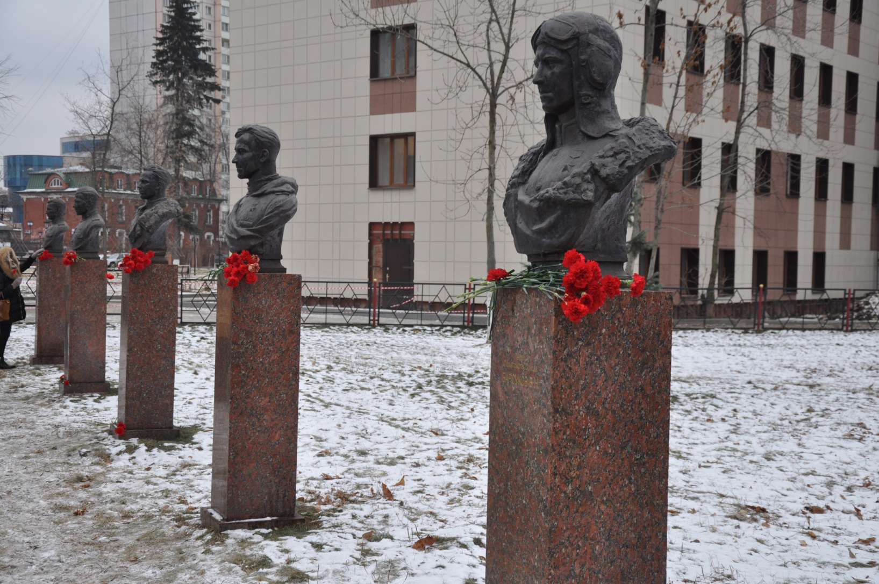
Бюсты реутовцам – Героям Советского Союза. Фото 2014 года.

Slide 26
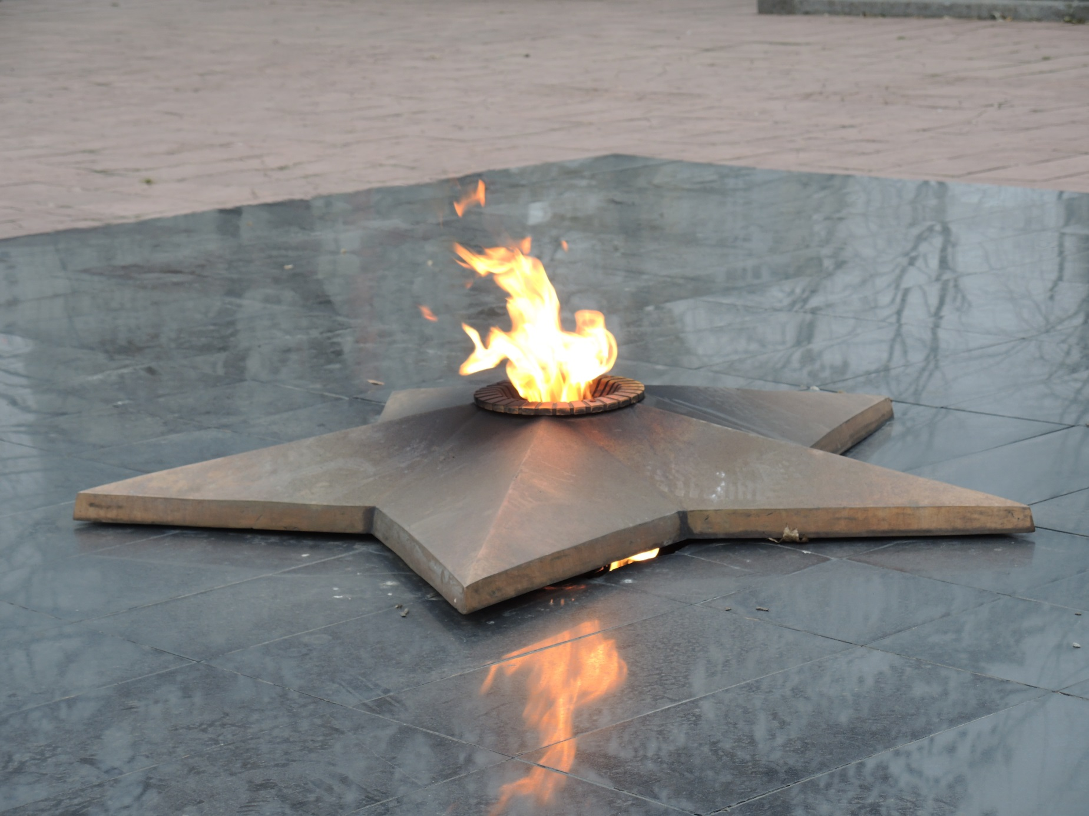

Slide 27
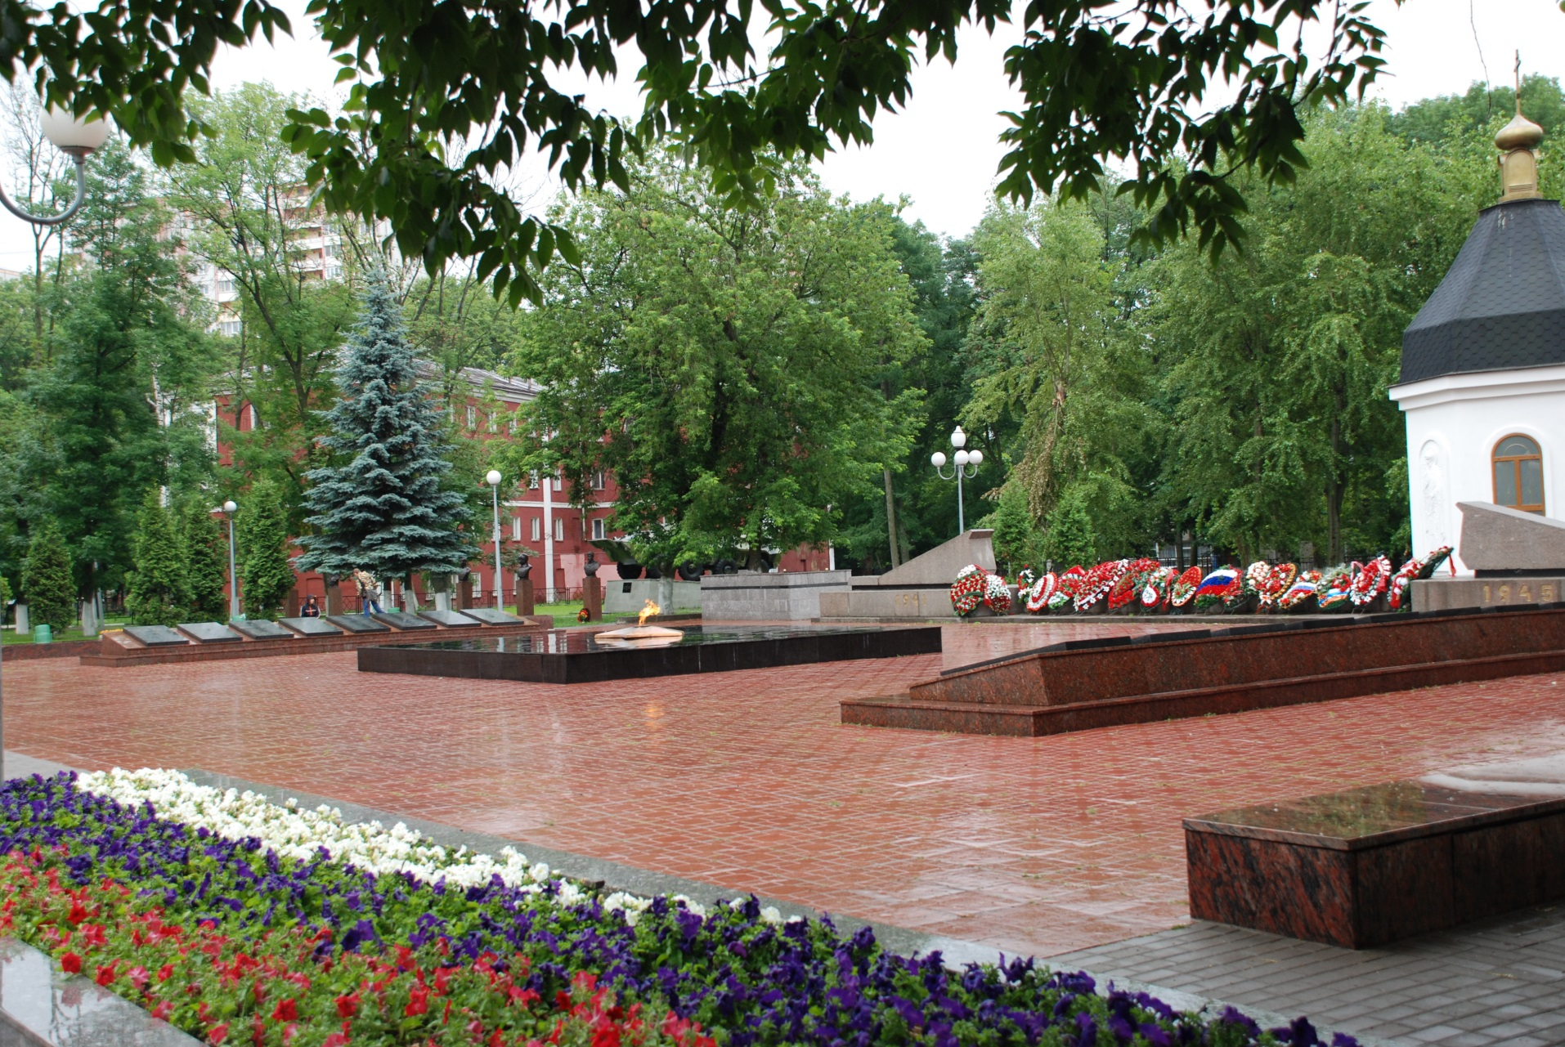
Автор презентации Соенкова Е.К.

